Slide 1
Osteoporoosi, ikääntyminen ja liikunta Tiina Paldán, fysioterapeutti
.

Slide 2
Ikääntymisen muutokset elimistölle
- lihastoiminta, tasapaino ja koordinaatio sekä kestävyys heikkenevät
- havaintomotoriikka hidastuu, toiminta hidastuu
- kehon koostumus muuttuu, pituus ja ryhti, painopisteen muutokset
- rasvan ja rasvattoman massan suhde
- luusto haurastuu, alttius murtumille kasvaa
- kognitiiviset toiminnot ja aistitoiminnot heikkenevät, esim. näkö ja kuulo voi heiketä, kyky oppia säilyy läpi elämän

Slide 3
Liikunta lisää ja ylläpitää terveyttä vaikuttamalla myönteisesti
Aineevaihduntaan +++++
Rasvakudokseen ++ ja lihaksiin ++++
Luustoon ja niveliin +++++
Asennonhallintaan +++ ja havaintomotoriikkaan ++
Hengitys- ja verenkiertoelimistöön +++++
Aivojen terveyteen ja toimintaan +++++
Uneen, ruokahaluun, suolen toimintaan ++++
Fyysiseen toimintakykyyn ++++
Psyykiseen hyvinvointiin (endorfiinit) +++

Slide 4
Fyysinen aktiivisuudella ja liikkumisella on positiivisia vaikutuksia terveyteen ja terveyskuntoon.
Tunnuspiirteitä:
- säännöllisyys - TOIMINNALLISUUS!!
- kohtuullinen kuormitus
- jatkuvuus.
Terveyttä edistävä liikkuminen ja aktiivisuus tuottavat terveyshyötyjä mutta eivät lisää terveydelle mahdollisesti koituvia riskejä ja vammoja esim. ym. tunnuspiirteiden muuttuessa.
Toiminta- ja liikkumiskyvyn kannalta tehokkainta on monipuolinen, kävelyä, voimaa, liikkuvuutta ja tasapainon hallintaa lisäävä harjoittelu.
Lihasvoima-, tasapaino- ja toiminnallisia harjoituksia sisältävien harjoitteluohjelmien avulla voidaan parantaa myös pitkäaikaishoidossa olevien itsenäistä selviytymistä.
Huomio alaraajojen lihasvoiman harjoittamiseen (liikkeelle lähtö, liikkuminen), nivelten liikkuvuuden ylläpitämiseen (pukeutuminen), yleiskestävyyteen ja tasapainoon (myös liikkeessä).
Mitä heikompi toimintakyky sitä yksilöllisempiä ohjelmien tulee olla.

Slide 5
Luuliikunta
Luun vahvuutta lisäävää, ylläpitävää tai luun/luuston heikkenemistä hidastavaa liikuntaa.
Luuliikunta kehittää myös:
- lihasvoimaa
- tasapainoa
- ketteryyttä
- yleistä liikkumisvarmuutta.
Luuliikunta ehkäisee myös kaatumisia ja niistä seuraavia murtumia ja kaatumisvammoja
ja on keskeinen osa osteoporoosin hoitoa, myös heillä, joilla on ollut nikaman tai lonkan murtuma

Slide 6
Keskeiset periaatteet
Lihasvoimaharjoittelu:
- rauhallinen aloitus ja oikea suoritustekniikka
- kuorman asteittainen lisäys (progressiivisuus)
- rasittavuuden/kuormittavuuden arviointi (yksilöllisyys)
- säännöllisyys ja jatkuvuus (vaikutusten palautuvuus)
- turvallisuus
Omaan aktiivisuuteen suhteutettu aloitus!
Tasapainoharjoittelu:
- haastavuus ja progressiivisuus
- riittävän usein ja säännöllisesti
sisältää myös:
- liikkuvuutta
- koordinaatiota
- kiihdytyksiä ja jarrutuksia
- nopeita suunnanmuutoksia ja hyppelyä (huom. luuston kunto)
kävelyharjoitteita

Slide 7
Liikuntasuositukset
Yli 65-vuotiaiden liikkumisen suosituksen keskiössä ovat seuraavat asiat:
- Kevyttä liikuskelua tulisi kuulua päivään mahdollisimman usein.
- Sydämen sykettä kohottavaa liikettä eli reipasta liikkumista suositellaan ainakin 2 tuntia 30 minuuttia viikossa. Samat terveyshyödyt saa, kun lisää liikkumisen tehoa reippaasta rasittavaksi. Tällöin liikkumisen määrän tulisi olla ainakin 1 tunti 15 minuuttia viikossa.
- Lihasvoimaa, tasapainoa ja notkeutta tulisi harjoittaa ainakin kaksi kertaa viikossa.
Näiden monipuolinen yhdistely edistää parhaiten terveyttä ja toimintakykyä.
Uudistetusta 65+ liikkumisen suosituksesta on poistunut vaade vähintään 10 minuutin kestoisista liikkumishetkistä. Nyt riittävät jo muutaman minuutin pätkät kerrallaan.

Slide 8
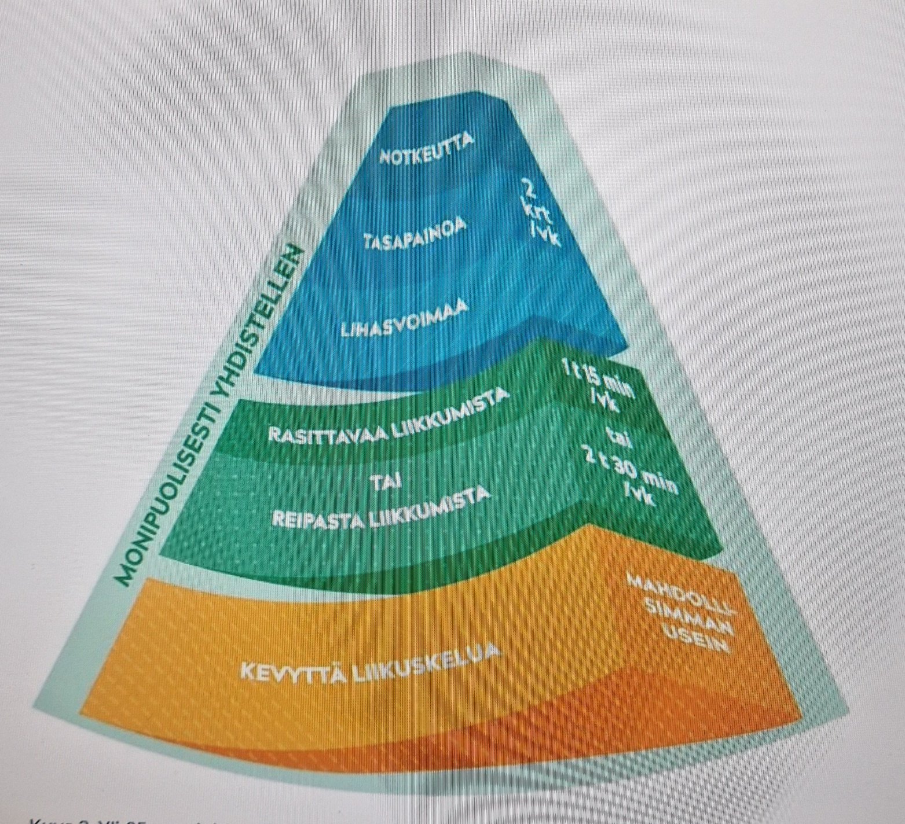

Slide 9
Tasapainotesti
Istumasta seisomaannousu
Nouse seisomaan niin, että yrität olla tukematta käsilläsi
Pääset itsenäisesti ilman käsien tukea ylös ja tasapainoon (4)
Pääset itsenäisesti ylös auttaen käsillä (3)
Pääset itsenäisesti ylös muutaman yrityksen jälkeen (2)
Tarvitset vähäistä avustusta noustaksesi (1)
Tarvitset kohtalaista tai enemmän apua noustaksesi (0)
Seisominen silmät kiinni
Sulje silmäsi ja koeta seistä paikallasi 10 sekuntia
Pystyt seisomaan turvallisesti 10 sekuntia (4)
Pystyt seisomaan varmistuksen kanssa 10 sekuntia (3)
Pystyt seisomaan 3 sekuntia (2)
Et pysty seisomaan silmät kiinni 3 sekuntia, mutta seisot tukevasti (1)
Tarvitset apua, ettet kaatuisi, jos laitat silmät kiinni (0)

Slide 10
.
Seisominen ilman tukea
Ota hyvä asento ja koeta pysyä siinä 2 minuuttia ilman tukea
Pystyt seisomaan turvallisesti 2 minuuttia (4)
Pystyt seisomaan varmistuksella 2 minuuttia (3)
Pystyt seisomaan tuetta 30sekuntia (2)
Pystyt seisomaan useiden yritysten jälkeen tuetta 30 sekuntia (1)
Et pysty seisomaan tuetta 30 sekuntia (0)
Seisominen silmät kiinni, jalat yhdessä tai tandem
Sulje silmäsi ja koeta seistä paikallasi, jalat yhdessä 10 sekuntia. Vaikeampana vielä tandem asento, jalat peräkkäin
Pystyt seisomaan turvallisesti 10 sekuntia (4)
Pystyt seisomaan varmistuksen kanssa 10 sekuntia (3)
Pystyt seisomaan 3 sekuntia (2)
Et pysty seisomaan silmät kiinni 3 sekuntia, mutta seisot tukevasti (1)
Tarvitset apua, ettet kaatuisi, jos laitat silmät kiinni (0)

Slide 11
.
Seisten esineen nostaminen lattialta
Nosta jalkojesi edessä oleva esine lattialta 15cm päästä
Pystyt nostamaan esineen helposti ja turvallisesti (4)
Pystyt nostamaan esineen, mutta tarvitset varmistuksen (3)
Et pysty nostamaan esinettä, mutta yletyt 2-3 cm päähän turvallisesti (2)
Et pysty nostamaan esinettä ja tarvitset varmistuksen yritykseenkin (1)
Meinaat kaatua, jos yrität (0)
Kääntyminen 360 astetta
Aseta jalkaterät vierekkäin. Käänny ympäri täysi kierros ja pysähdy. TAUKO.
Aseta jalkaterät uudelleen vierekkäin. Käänny täysi kierros toiseen suuntaan ja pysähdy.
Pystyt kääntymään turvallisesti 360 astetta alle 4 sekunnissa molempiin suuntiin (4)
Pystyt kääntymään turvallisesti 360 astetta alle 4 sekunnissa toiseen suuntaan (3)
Pystyt kääntymään turvallisesti 360 astetta yli 4 sekunnissa molempiin suuntiin (2)
Tarvitset varmistuksen/tuen kääntyäksesi (1)
Tarvitset avustusta kääntyessäsi (0) Youtube tasapainoharjoituksia

Slide 12
Tasapainoharjoituksia
https://www.youtube.com/watch?v=xKmThjGh-4o&t=669s
https://www.youtube.com/watch?v=ntclcpdBkp4&t=196s
https://www.youtube.com/watch?v=iNIqClLOULg&t=518s
Youtube hakusana: tasapainoharjoituksia

Slide 13
Lihasvoimaharjoittelu
Alkuun isoista ja liikkumiskyvyn kannalta keskeisistä lihasryhmistä:
- alaraajojen lihakset, vartalolihakset, hartiaseutu
Aikaa oikean suoritustekniikan opetteluun, silti monipuolista ja vaihtelevaa.
Vältettävää:
voimakkaat vartalon taivutus- ja kiertoliikkeet
äkillinen isku- tai tärähdystyyppinen kuormitus
Laiteharjoittelu voi olla alussa turvallisempaa (kaatumisriski)
- vapaat painot
- vastuskuminauhat
Lattialle meno – toiminnallisuus!

Slide 14
Lihasvoimatesti
Istumasta seisomaannousu lihasvoimatesti
Testaa ensin, miten pääset nousemaan tuolilta ylös.
käsivarret rinnan päällä, käsivarret sivulla, polvista tai tuolista kevyesti tukien, polvista tai tuolista vahvasti tukien
Nouse tuolilta seisomaan 5 kertaa peräkkäin valitsemallasi tyylillä. Seisomaan noustessasi ojentaudu täysin suoraksi. Istuessasi alas, selän pitää koskettaa selkänojaa.
Mittaa aika, merkitse tyyli itsellesi ylös muutoksen havaitsemiseksi.

Slide 15
Kotivoimistelu
UKK-instituutin ja Luustoliiton yhteistyössä tuottama kolmiosainen kotivoimisteluohjelma:
Kotijumppa-luustokuntoutuja-KEVYT-Luustoliitto-UKK-instituutti.pdf
luuliikuntaohjeet-21.pdf
luuliikuntaohjeet-31.pdf
Youtube Suomen Luustoliitto ry
https://www.youtube.com/watch?v=9Cx0gW4GvZc&list=PLxlgEDqnBKhki7OJrrLQh3seJtz9T3pzk
Opas osteoporoosia sairastaville sekä niille, jotka ovat saaneet osteoporoosin aiheuttaman murtuman
https://luustoliitto.fi/wp-content/uploads/luut_lujiksi_liikkumalla_web_191020.pdf

Slide 16
Kävely, sauvakävely ja tanssi
Kävely ja sauvakävely ovat:
- kehonpainoa kantavia
- tuttuja tai helposti opeteltavissa
- helposti säädeltäviä ja aloitettavia
- vähän välineitä vaativia
- helposti saavutettavissa missä vaan
- helposti arkeen liitettäviä
- ylläpitävät liikkumiskykyä ja kävelyvarmuutta
- turvallisia (apuväline!).
Huomioi seuraavat asiat:
- hyvät jalkineet
- hyvä ryhti
- tarvittaessa apuväline (esim. kävelysauvat tai - kävelymatto)
- hyvä tekniikka
- lähtötaso
- progressio

Slide 17
